Slide 1
Реалии лучевой диагностики
Сергей Морозов, д.м.н., проф.
АРМИТ, Москва
25 марта 2015 г.

Slide 2
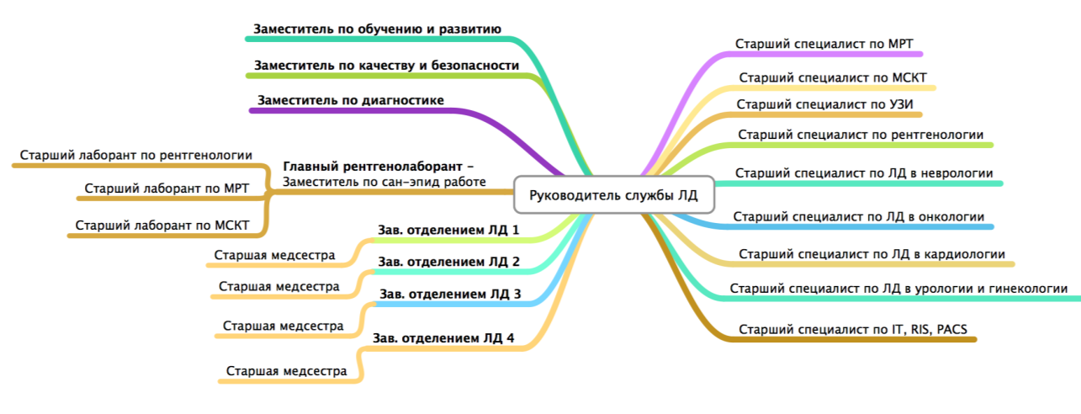
Сетевая структура лучевой диагностики - представительства в клинических отделениях

Slide 3
Реалии лучевой диагностики
Рост количества исследований
Круглосуточная работа
Мультидисциплинарные практики
Внедрение ЛД в клинические специальности
Высокие требования к лучевой диагностике
Централизация оборудования и децентрализация врачей
Телерадиология

Slide 4
Рабочий процесс в радиологии
Клиницист
1.Создает направление
9. Просматривает результаты
Секретарь
2. Регистрация
3.Прием пациента
10. Передача результатов
Рентгенолог
Консультант
8. Второе мнение
Консуль-тант
11. Оценивает результат
Рентгенолог
5. Проверка направления
6. Протокол/заключение
7. Отправка для второго мнения
Лаборант
4. Проводит исследование
5.Отправка в PACS

Slide 5
Направление от врача
Выбор по списку методик
Система поддержки принятия решений
Назначенная методика
Контролируется администратором/рентгенологом
Расписание
Протокол исследования
Поступает на аппарат через MWL
Стандартизованные методики/протоколы
Шаблон описания
Формат выдачи результатов, стандартная терминология, схемы
RadLex Playbook
Учет проведенного исследования
Дата и время исследования зависят от назначенной методики
Подготовка к исследованию
Выставление счетов
Регистрация лучевой нагрузки
Учет расходных материалов
Сообщения о критических находках
Накопление информации

Slide 6
Цели организации процесса
Обеспечение полного спектра диагностики: правильное исследование правильным методом в правильное время
Распределение сотрудников и инвестиций между подразделениями
Обеспечение кадрового ресурса (рекрутирование, вознаграждения)
Распределение работы между отделениями
Единство протоколов проведения исследований
Централизованное управление и планирование
Повышение производительности работы
Оптимизация соотношения стоимость/эффективность

Slide 7
Стандартизация лучевой диагностики
Единые протоколы КТ, МРТ, рентгенографии (толщина среза, реконструкции, объёмы и концентрации контрастных препаратов)
Единые структурированные протоколы описания результатов исследований (RSNA templates)
Единая терминология (Radlex)
Единые классификации заболеваний и повреждений, такие как TNM, Bosniak, Pi-RADS, BI-RADS, Li-RADS и др.
Единые операционные процедуры службы согласно протоколам ACR (American college of radiology)
Единые стандарты оценки динамики (RECIST)

Slide 8
Оптимизация радиологии
1. Сбор максимума клинической информации при записи/регистрации пациента
2. Уменьшение макро- и микровремени ожидания
3. Улучшить корреляцию назначенной и проведенной методики
4. Предотвратить приход пациентов в неправильное время/дату.
5. Обеспечить доступность свободных “окон” для записи
6. Оптимизировать время ожидания посредством выявления отмененных и пропущенных визитов
7. Контроль “бутылочных горлышек”
8. Оптимизировать пребывание пациента в отделении
9. Уменьшить число пациентов, ушедших в другие учреждения
10. Уменьшить время подготовки заключения

Slide 9
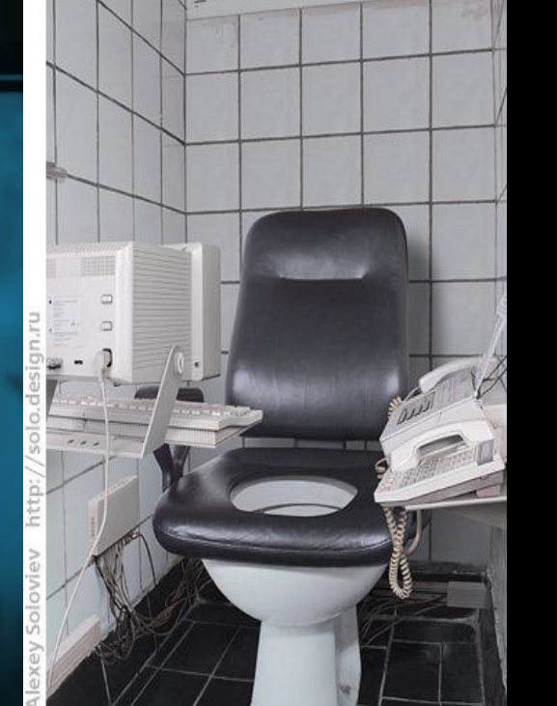
Результат оптимизации?
Самое удобное кресло для рентгенолога

Slide 10
IT-обеспечение

Slide 11
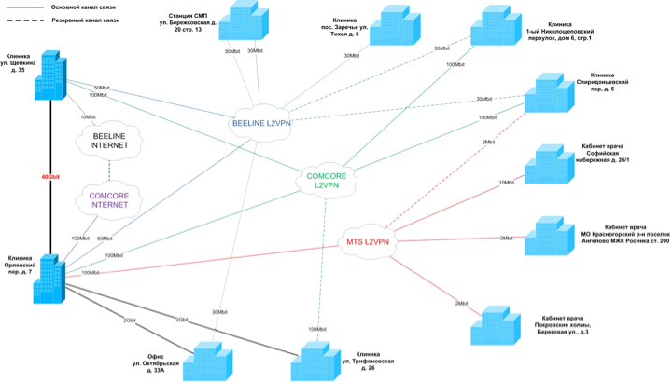
А.Гаврилов, Ю.Кашкаров, EMC

Slide 13
Требования к PACS
Доступ к изображениям в течение 3-5 сек.
Автоматическая загрузка предыдущих исследований пациента и протоколов описания
Удобный интерфейс, единый для рентгенологов и клиницистов
Обычная и 3D обработка изображений, планирование процесса, функциональность, учебные файлы, подготовка конференций
Защита от сбоев/резервное хранилище
Единство информации в МИС, РИС, PACS
Анализ эффективности работы лучевой диагностики

Slide 14
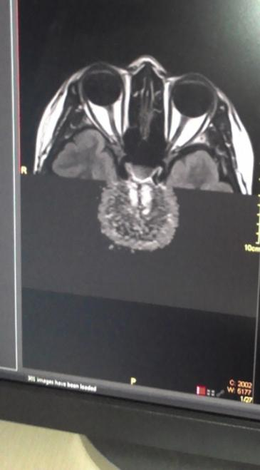
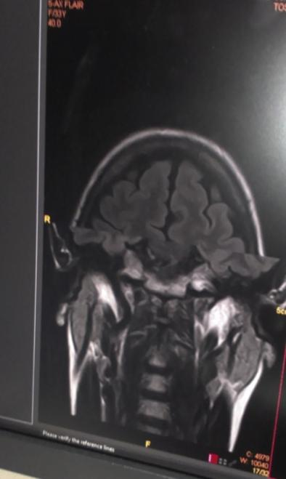
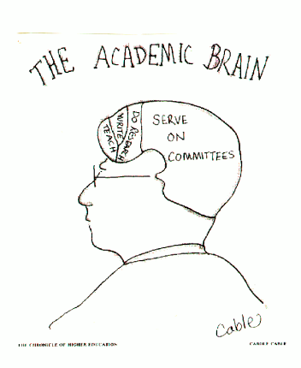
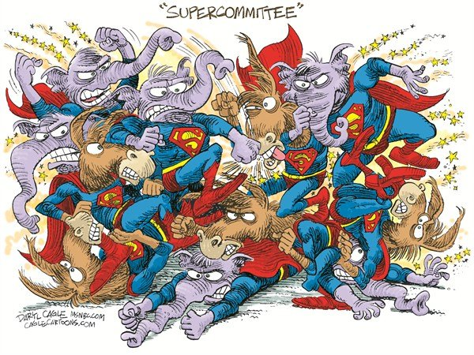
Представление изображений
Требования к IT:
Оперативное решение технических проблем
Проактивная сервисная поддержка
Работа системы 24/7
Своевременное обновление
Единство рабочих мест рентгенологов
Своевременное обеспечение свободного места на серверах

Slide 15
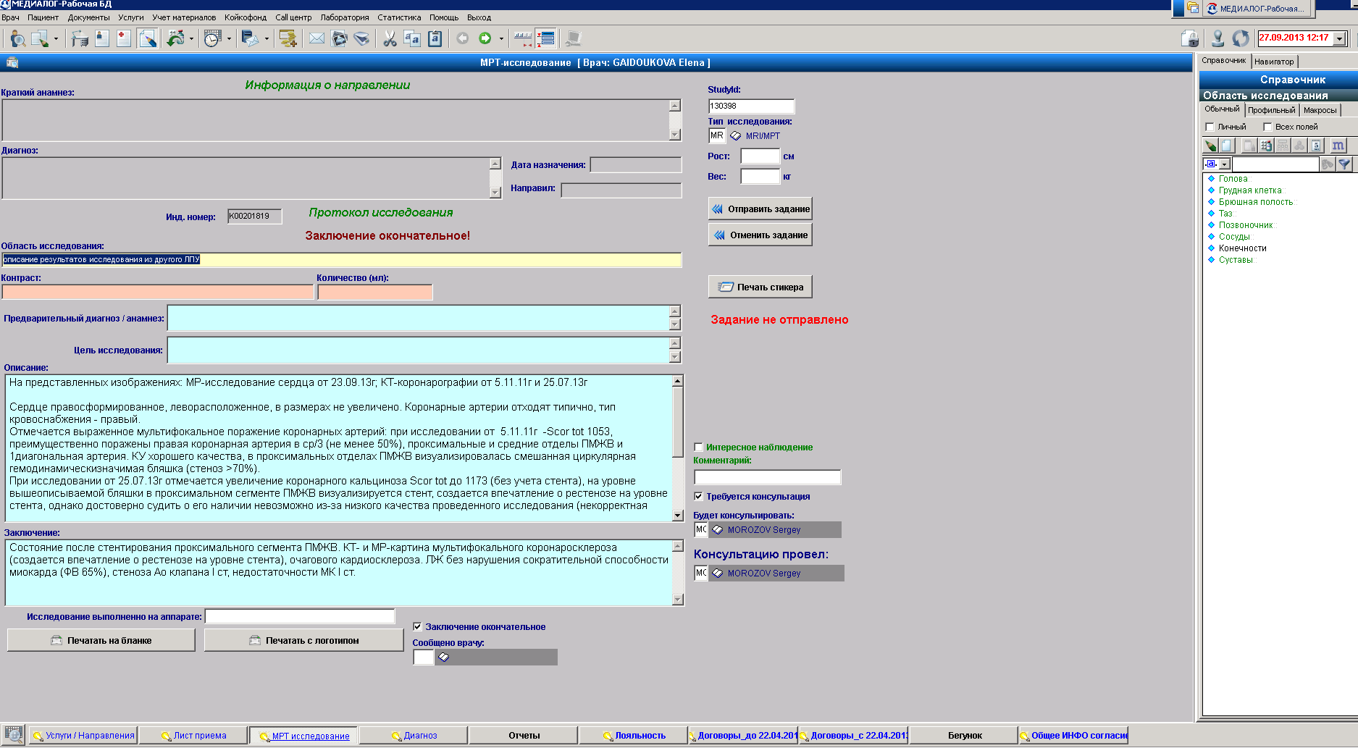
Основной функционал МИС-РИС
Анамнез
Отправить в PACS
Предварительный диагноз
Цель исследования
“Интересный случай”
Требуется второе мнение
Консультант
Сообщено врачу

Slide 16
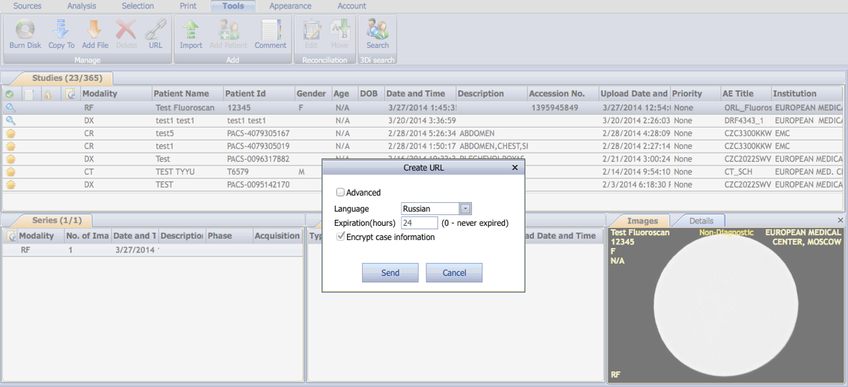
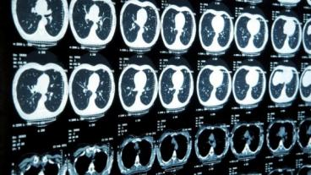
Результаты исследования: CD/DVD,
ссылки по электронной почте

Slide 17
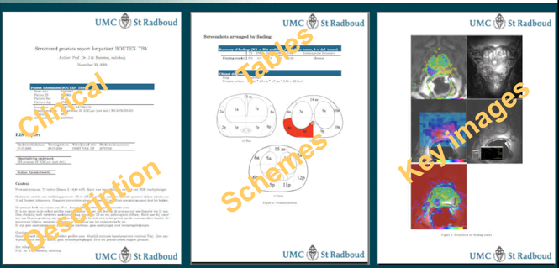
Интегрированный протокол описания

Slide 18
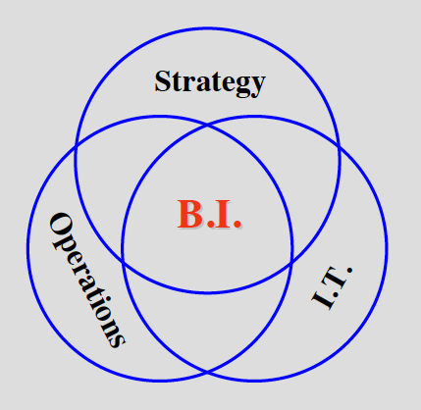
Команда управления радиологией
Бизнес-администрирование (БА)
Стратегия
Менеджер отделения
Бизнес-консультант
Текущая деятельность (производство)
Рентгенолог/рентгенолаборант
Специалист по клиническому применению методов
Информационные технологии
Менеджер IT
Менеджер МИС/РИС
Стратегия
БА
БА
БА
БА
БА
БА
БА
БА
БА
БА
БА
БА
Производство
IT

Slide 20
Примеры аналитики
Отчет №1: Макровремя ожидания - между назначением и приходом пациента (по пациентам, типам исследований и модальностям) - еженедельно
Отчет №2: Микровремя ожидания - между приходом пациента и началом исследования - ежедневно
Отчет №3: Количество направлений в день - еженедельно
Отчет №4: Корреляция назначений и выполненных исследований (по пациентам, типам исследований и модальностям) - ежедневно
Отчет №5: Значимые данные пациентов: пол, возраст, место жительства - ежеквартально
Отчет №6: Использование расходников на 1 исследование - ежеквартально

Slide 21
Интеграция HL7
Связь изображений и протоколов (протокол в PACS, изображения в МИС)
Передача в PACS демографии, статуса исследования
Автоподбор и загрузка предыдущих протоколов исследований
Единство информации в МИС, РИС, PACS, ПО лучевой терапии и онкологии (Varian)
Анализ эффективности работы лучевой диагностики

Slide 22
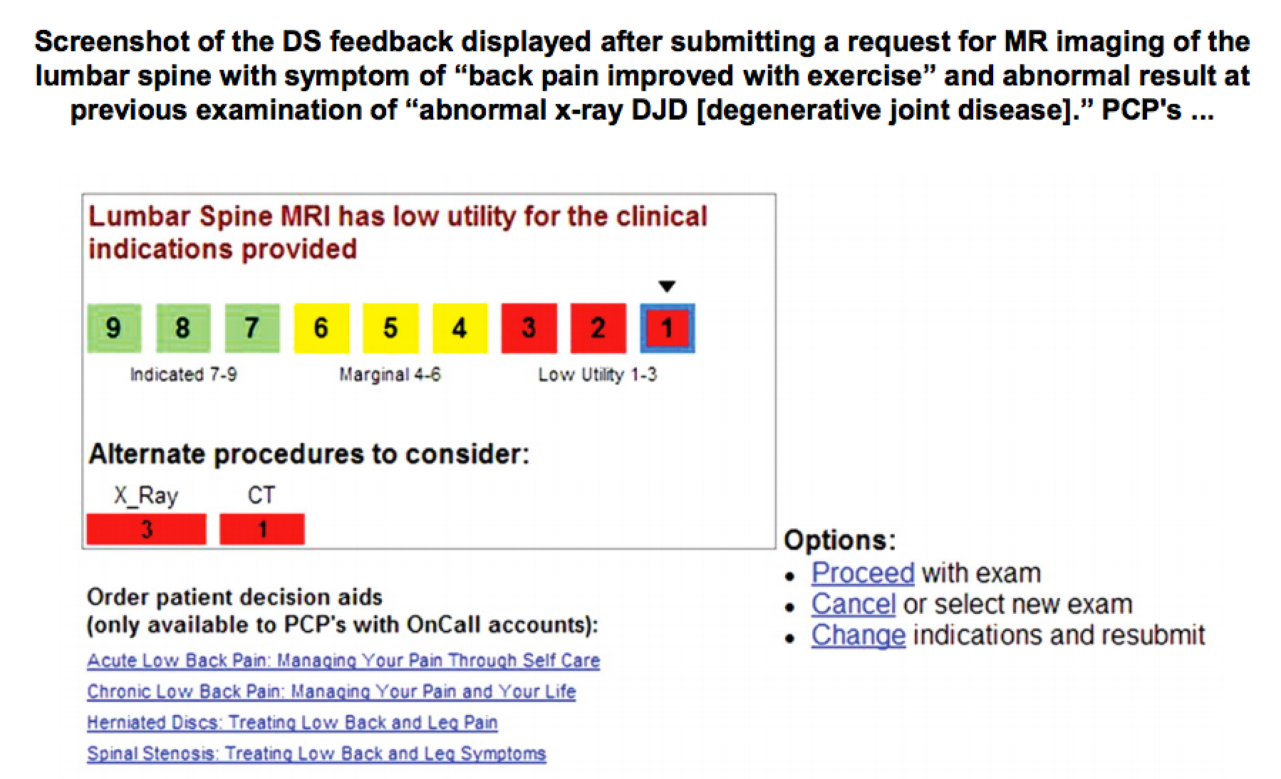
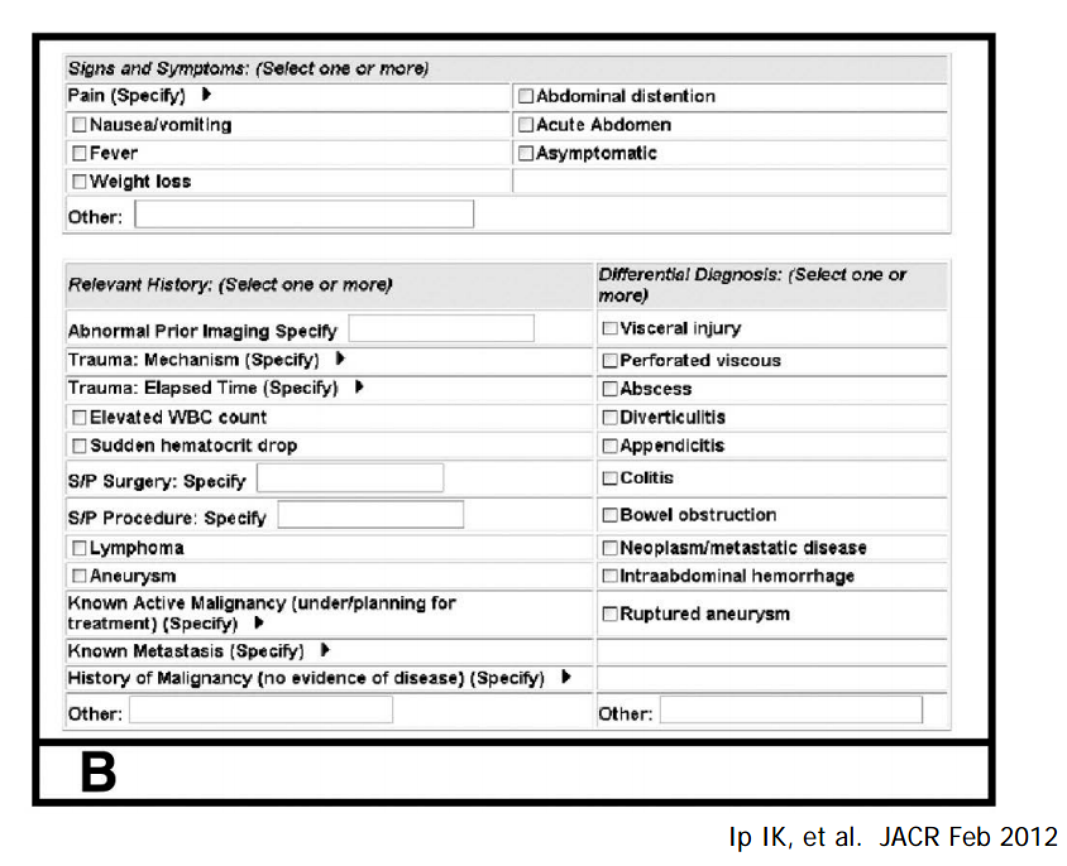

Slide 23
Участники обмена изображениями
Источник изображений и описания/заключения
Направивший врач
Консультант
Рентгенолог – второе мнение
Другие госпитали, ЛПУ
Исследователи (клин. испытания)
Пациенты
Уполномоченные лица

Slide 24
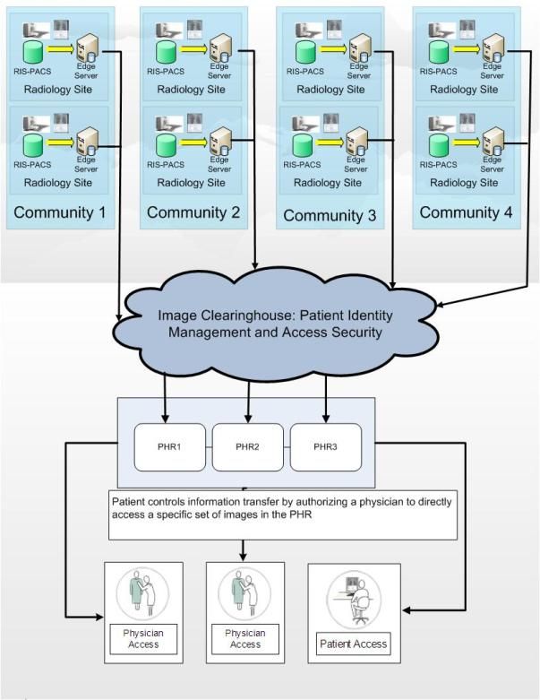
Сеть рассылки (sharing) изображений
Сервер поддерживает список готовых исследований
Персонал включает пациентов в программу
Пациент генерирует пароль
Исследование отправляется в clearinghouse
Пациент заходит в систему PHR (Personal Health Record)
Выбор и отправка исследования врачу

Slide 25
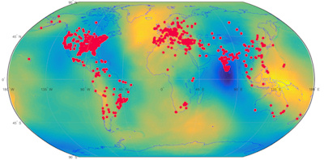
Обеспечение безопасности
Поиск по IP адресам
2,800 DICOM серверов без firewall защиты
25% принимали внешние DICOM запросы
Iran: 34/40 (85%)
Thailand: 10/14 (71%)
Spain: 11/23 (48%)
Argentina: 6/13 (46%)
Russia: 8/18 (44%)
Image courtesy of Oleg Pianykh, PhD.

Slide 26
Неожиданные последствия
PACS ➔ уменьшение контактов с клиницистами
Мобильность изображений ➔ «коммодитизация», коммерциализация
Распространение и коллективное использование изображений ➔ угроза конфиденциальности
«Борьба за место под солнцем» (turf battles)
CAD/Watson ➔ снижение роли рентгенолога
«Аборигены цифровых джунглей» ➔ новые принципы обучения и работы
Избыточное назначение исследований = защитная медицина

Slide 27
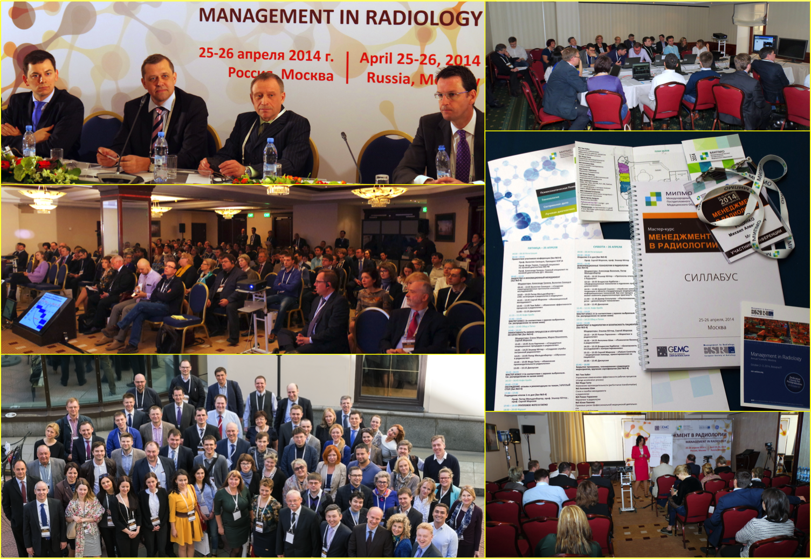
Emc-school.org

Slide 28
Спасибо за внимание!
www.europacs.org

Slide 29
«Второе мнение»

Slide 30
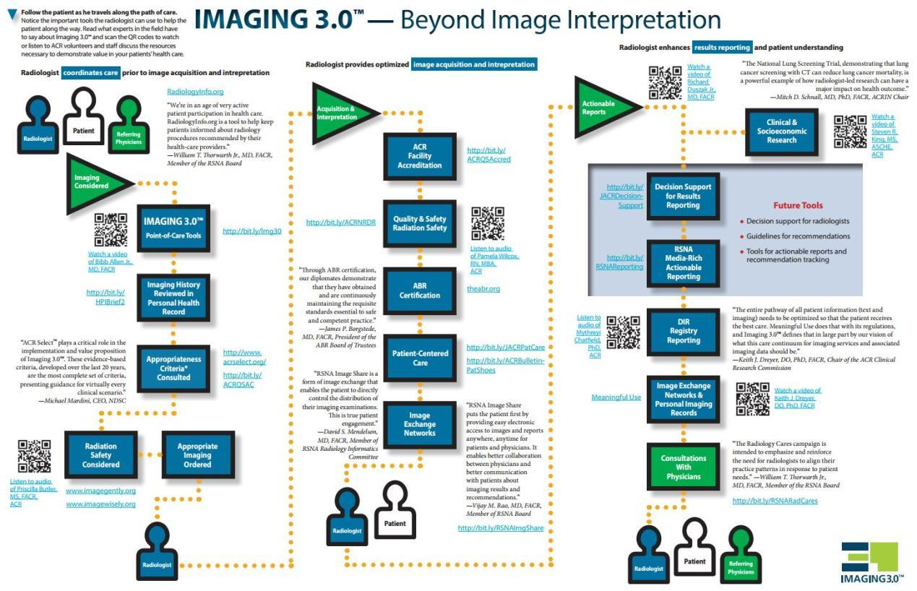
Дорожная карта в радиологии
Инициатива Американского Колледжа Радиологии (ACR): http://www.acr.org/Advocacy/Economics-Health-Policy/Imaging-3

